Slide 1



第2节 功率
第十一章 功和机械能

Slide 2
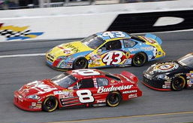
速度是如何定义的？
如何比较物体运动的快慢？

Slide 3
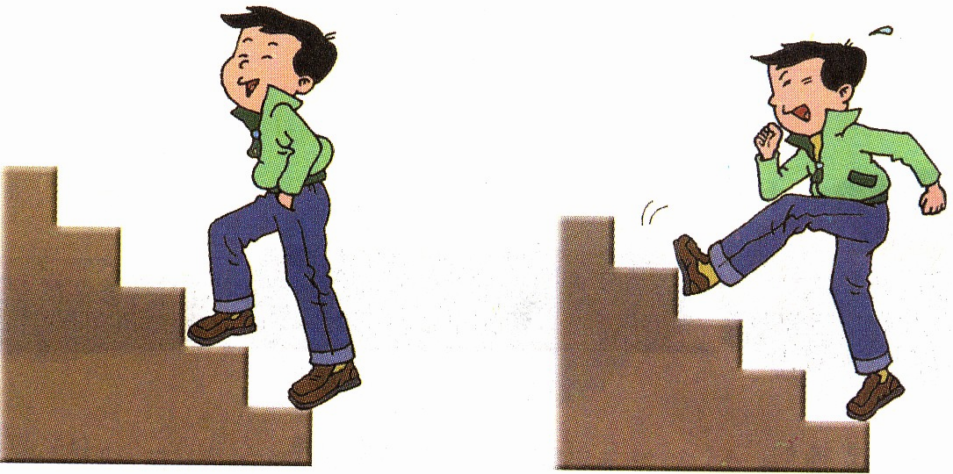
让我们思考一下如何来比较做功的快慢？
小明的教室在五楼，通常他上楼需1.5min。有一次，他跑步上楼只花了40s。思考：小明两次做功一样多吗？做功的快慢一样吗？

Slide 4
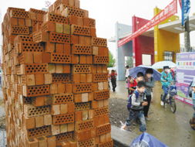
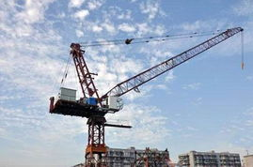
让我们思考一下如何来比较做功的快慢？
工地的砖需要运到施工的楼房上，让一个工人运和用塔式起重机运，在相同的时间内，谁做的功快？

Slide 5
怎样比较做功的快慢？
方法一：做功相同，比较所用时间的长短，所用时间越短，做功就越快；所用时间越长，做功就越慢。
方法二：所用时间相同，比较做功的多少，所做的功越多，做功就越快；所做的功越少，做功就越慢。
如果做功的多少、做功的时间都不同，又怎么比较呢？

Slide 6
为了表示物体运动的快慢，我们引入了速度这个物理量，速度是如何定义的。
物体在单位时间内通过的路程叫速度，即：
s
v =
t
相仿，为了表示物体做功的快慢，我们引入了功率这个物理量，功率又该如何定义呢？
W
P=
t

Slide 7
物体在单位时间内所做的功叫功率
功率用符号P表示，在时间t内物体做功为W，功率P的表达式即为：
W
功
功率
P=
t
时间

Slide 8
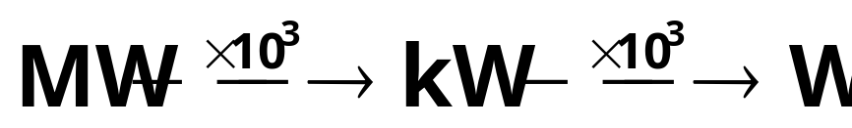
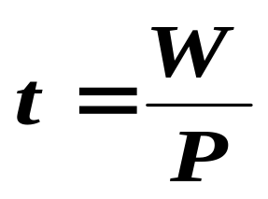
功率的单位：
国际单位：瓦特,符号：W
其他单位：千瓦（kW），兆瓦（MW）
公式变形：W =P t,
（单位）
J
W
s

Slide 9
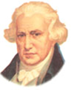
姓 名:詹姆斯·瓦特
国 籍:英国
成就：蒸汽机
在瓦特之前，已经有纽科门发明的蒸汽机，但是消耗大而效率低，瓦特花了10年时间，研制出精巧实用的新型蒸汽机，由此把英国带入了工业革命。无论是冶金、矿山、纺织还是交通运输，都开始使用蒸汽机来替代人和牲畜，为了纪念瓦特这位伟大的发明家，人们把常用的功率单位定为瓦特，简称瓦。
瓦特 James ·Watt
1736~1819

Slide 10
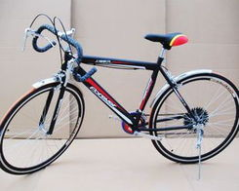
优秀运动员长时间运动功率约为70W，短时间运动功率可达1kW

Slide 11
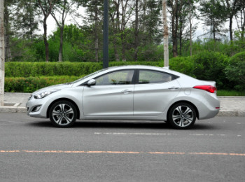
小轿车可达66kW

Slide 12
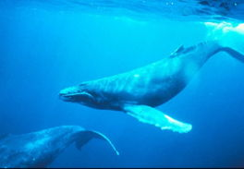
蓝鲸游动的功率可达350kW

Slide 13
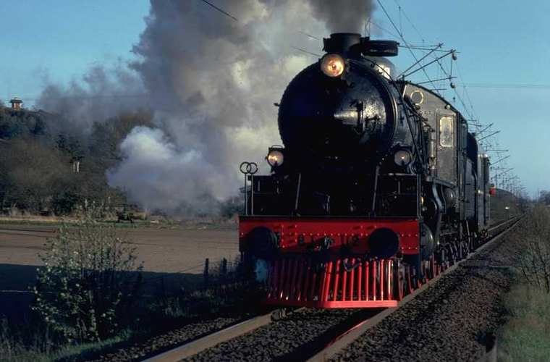

东风内燃机车
2646千瓦

Slide 14
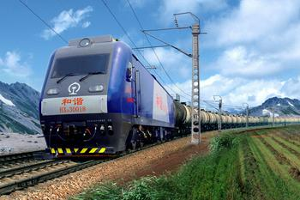
电力机车的功率约为4200kW

Slide 15
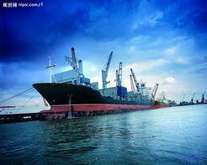
万吨级远洋货轮的功率约为7000～23000kW

Slide 16
D
例1 关于功率，下列说法正确的是 （ ）
A.力对物体做的功越多，功率就越大
B.做功时间短的机械功率大
C.完成相同的功，用的时间越长，功率越大
D.功率大的机械在单位时间里做的功多
分析：功率是表示做功快慢的物理量，定义公式为P=W/t，既功率P的大小决定于做功W的多少和做这些功所用的时间t两个因素，只强调一个因素，单纯就做功的多少或时间的长短来谈功率的大小，这种说法是片面的，是错误的，故A、B是错误的。根据公式，做同样多的功，用的时间越短，功率越大，C也是错误的，故选D。

Slide 17
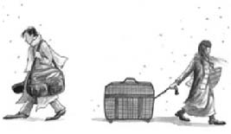
例2 如图所示，在50 s的时间内，男孩提着重15 N的小提琴水平向左匀速走了100 m，女孩用5 N的水平拉力拉箱子向右匀速走了100 m，他们中，对物体做功的是_____（选填“男孩”或“女孩”），做功的功率是_________。
解析：男孩提着小提琴沿水平向左匀速行走，手提力的方向竖直向上，而移动的距离沿水平方向，手的提力对小提琴没有做功；女孩用5N的水平拉力拉箱子向右匀速行走，箱子沿水平拉力移动了一段距离，所以女孩的拉力对箱子做了功，W=Fs=5N×100m =500J。她做功的功率是P=W/t=500J/50s=10W。
Notes:
4.(2010广东珠海模拟，14)如图15-3-3所示，在50 s的时间内，男孩提着重15 N的小提琴水平向左匀速走了100 m，女孩用5 N的水平拉力拉箱子向右匀速走了100 m，他们中，对物体做功的是_______________（选填“男孩”或“女孩”），做功的功率是_______________。
图15-3-3
解析：男孩提着小提琴沿水平向左匀速行走，手提力的方向竖直向上，而移动的距离沿水平方向，手的提力对小提琴没有做功；女孩用5 N的水平拉力拉箱子向右匀速行走，箱子沿水平拉力移动了一段距离，所以女孩的拉力对箱子做了功，W=Fs=5 N×100 m = 500 J。她做功的功率是P=W/t=500 J/50 s=10 W。
答案：女孩 10 W

Slide 18
当堂掌握
1.判断下列说法的正误，正确的打“√”，错误的打“×”。
（1）物体做的功多，功率一定大。（ ）
（2）物体做功时间短，功率一定大。（ ）
（3）物体做功多，需要的时间不一定多（ ）
2.质量为40 kg的某同学，在体育课上用12 s的时间匀速爬到了一根竖直长杆的3 m处。则在这段时间内，该同学所做的功为______J，功率为___W。(g=10 N/kg)
×
×
√

Slide 19
3.某起重机将1 000 N的重物沿竖直方向提起，重物由静止开始先向上做变速直线运动，然后做匀速直线运动。已知重物在做变速运动的30 s内上升了16 m，在接着的10 s内又匀速上升了8 m，若空气的阻力不计，则在匀速直线运动中起重机对货物做功的功率是____W。
4.甲、乙两个集装箱的质量相等，起重机把甲以1m/s的速度提升10 m；再以2 m/s的速度把乙提升相同的高度，那么（ ）
A.两次做功一样多 B.第一次做功多
C.第二次做功多 D.无法比较
800
A

Slide 20
B
5.甲、乙两台机器，甲的功率比乙的大，则（ ）
A.甲做的功比乙做的功多 B.甲做功比乙做功快
C.甲做功所用的时间比乙的少 D.以上说法都不对
6.九年级物理兴趣小组的同学在学习了功率的知识，想估测某同学上楼的功率有多大，已知该同学从一楼上到三楼用了10 s，则他上楼的功率大约是（ ）
A.3 W B.30 W C. 300 W D. 3000 W
C

Slide 21
